Slide 1
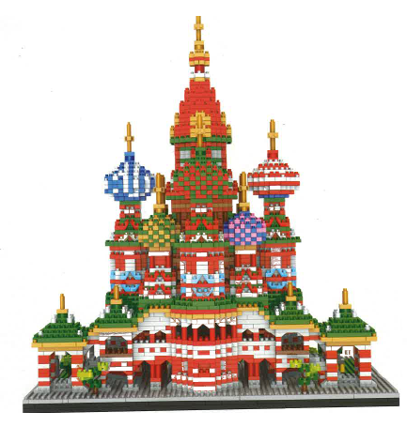
2023第26屆麥哲倫探索築夢計畫 築夢名稱： 樂高成果分享暨簡易教學
計畫申請人：三年仁班古靖暟

Slide 2
築夢計畫
動機：從小和爸爸一起玩樂高，從最簡單的開始學起，現在已經可以完成中大型的樂高。
目標：完成難度六顆星的瓦西里教堂。
成果展現：
1.做PowerPoint。
2.成果照片分享或成果帶去學校分享(視成品大小而決定)

Slide 3
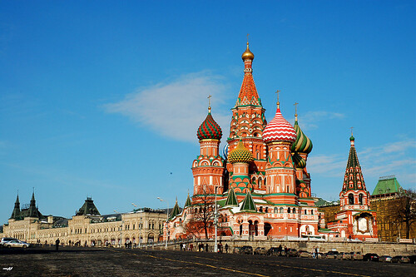
築夢計畫
俄羅斯(莫斯科)景點
門票(2020年) ： 1200 ~1500盧布(含語音導覽)
建築特色：每一面都是正面
9座五彩洋蔥頭： 9個教堂之間互相連通，卻又都是單獨的個體，組合成一個大教堂，每一座圓頂內皆有一間禮拜堂。
瓦西里大教堂

Slide 4
築夢計畫
事前準備：
樂高
步驟圖
剪刀
尺
幾個空盒子

Slide 5
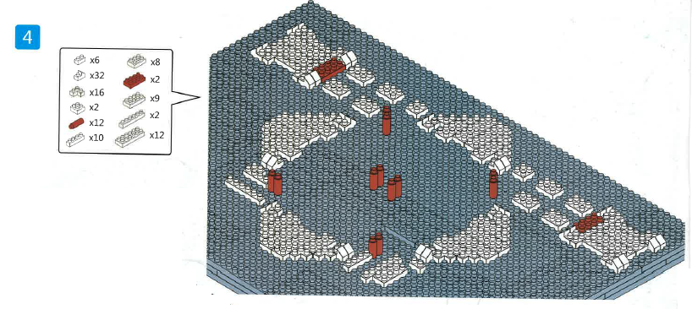
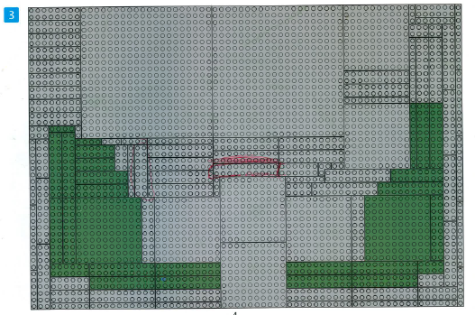
築夢計畫
開始做建築物的第1-4步驟(基礎底層)：
依步驟圖找出所需零件
要4個步驟，才能完全固定基礎底座
技巧：
建議可以從最左下角的開始拼，有利定位
建議調整底座，讓它平整
特殊狀況（塞不進去）：
可以微調周圍的樂高

Slide 6
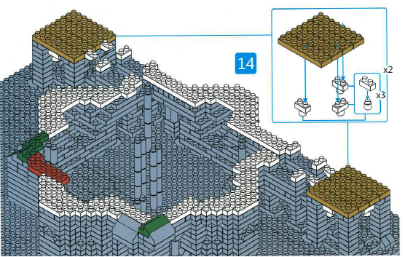
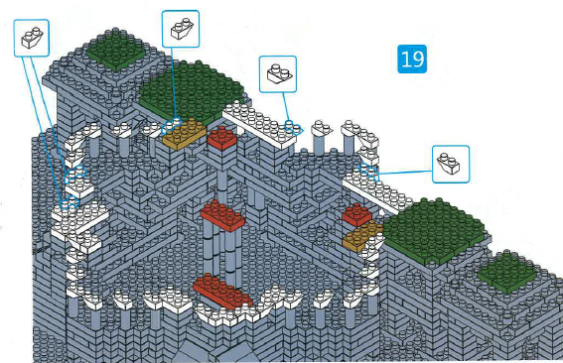
築夢計畫
建築物的5–19步驟：
依步驟圖找出所需零件
掌握最左下角定位的技巧，按步驟圖即可完成
特殊步驟的建議拼法
第14步驟有懸空的零件拼法，對初學者比較難，建議倒過來拼好再裝回去
第19步驟有特殊零件要拚到柱子上，建議先拆下來裝好，再拼上去

Slide 7
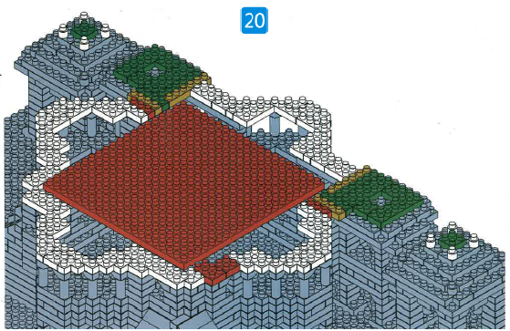
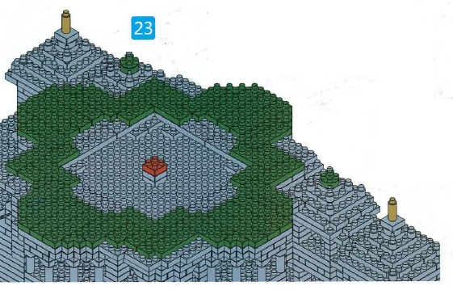
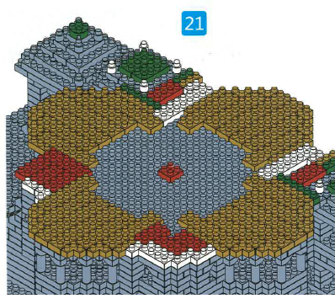
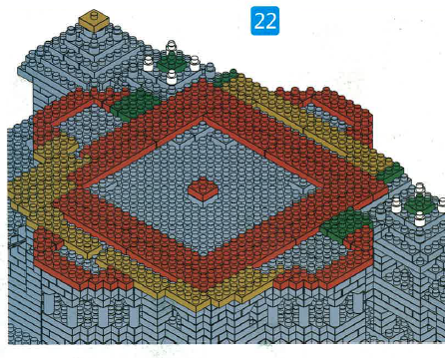
築夢計畫
建築物的20–29步驟：
依步驟圖找出所需零件
掌握最左下角定位的技巧，按步驟圖即可完成
特殊步驟
第19步驟正確拚好，第20步驟的大板子才能順利拼上去
第21-23步驟的正中心點要拼2X2的零件，要注意定位正確

Slide 8
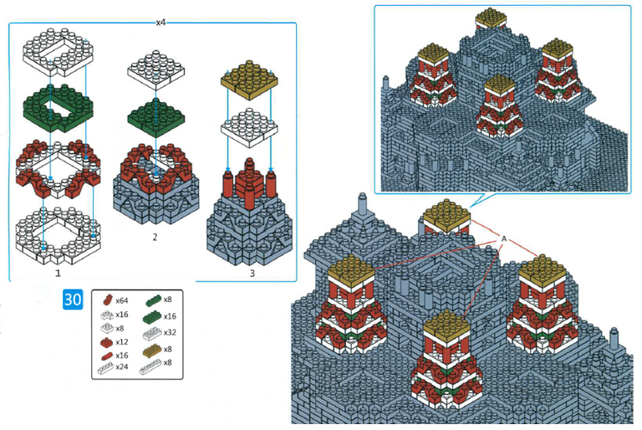
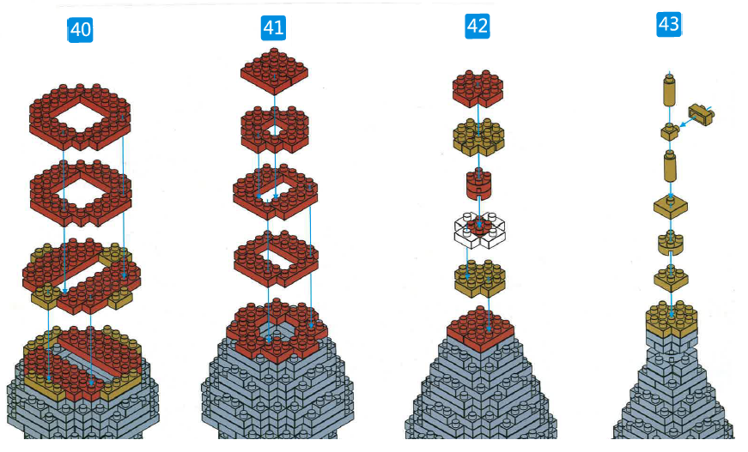
築夢計畫
建築物的30–43步驟：
第30步驟的第1子層要全部完成，才會完全固定
其他按步驟圖即可完成

Slide 9
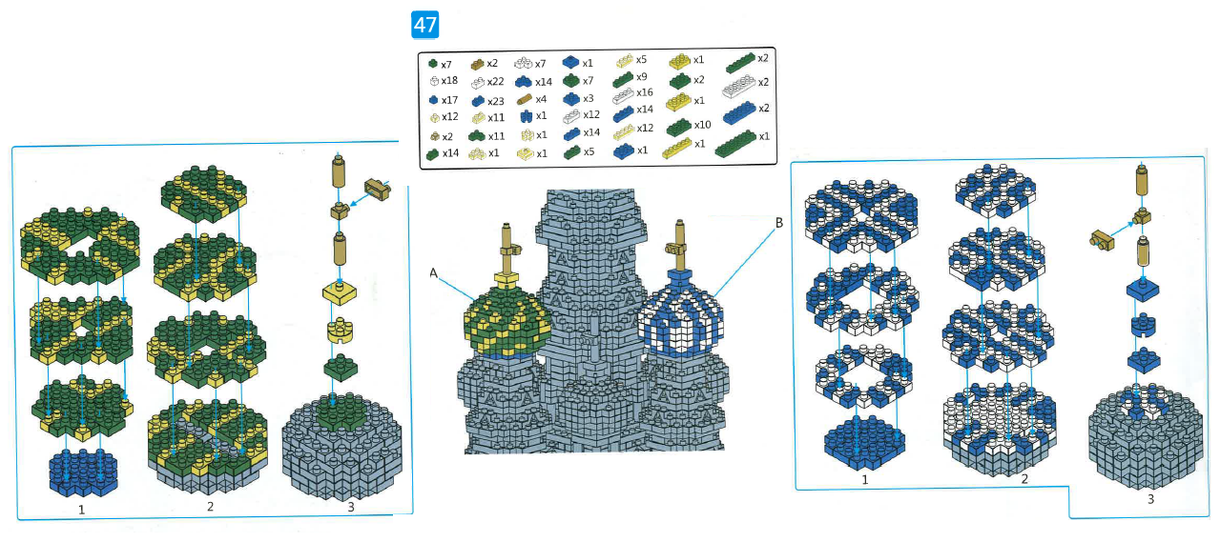
築夢計畫
建築物的44–48步驟：
第47步驟有很多懸空拼法，所以要注意定位正確

Slide 10
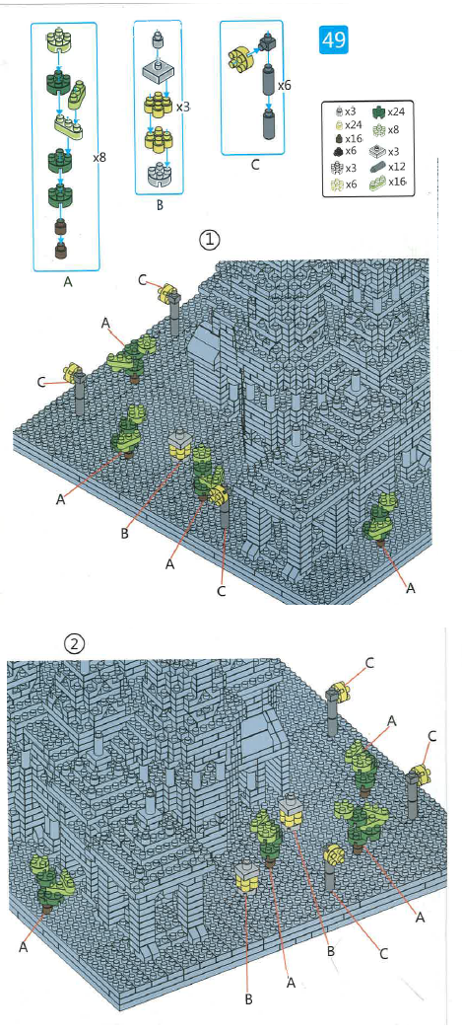
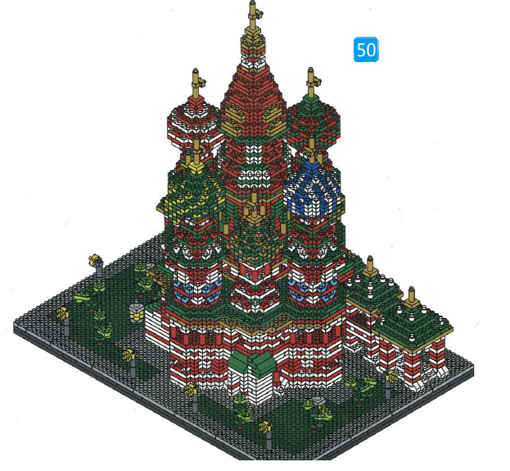
築夢計畫
建築物的49–50步驟：
第49步驟是小樹、電燈、路燈，大家可以按自己想像的創意來拚，不一定要按造步驟圖
第50步就是完成啦!!

Slide 11
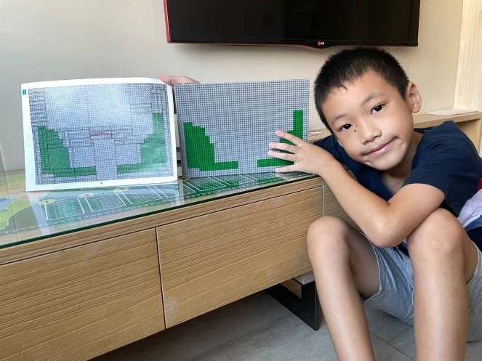
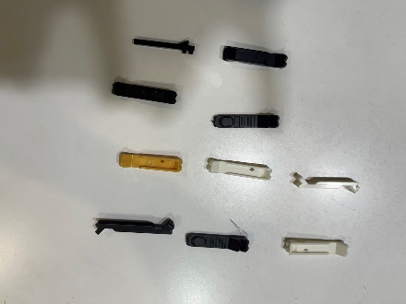
築夢過程瓶頸與解決方法
瓶頸：基礎底座是穩固底盤的，卻安裝不進去……
解決方法：
善用樂高組附的零件『扳扳器』(我自己取的名字><“)就可以順利安裝
底座。

Slide 12
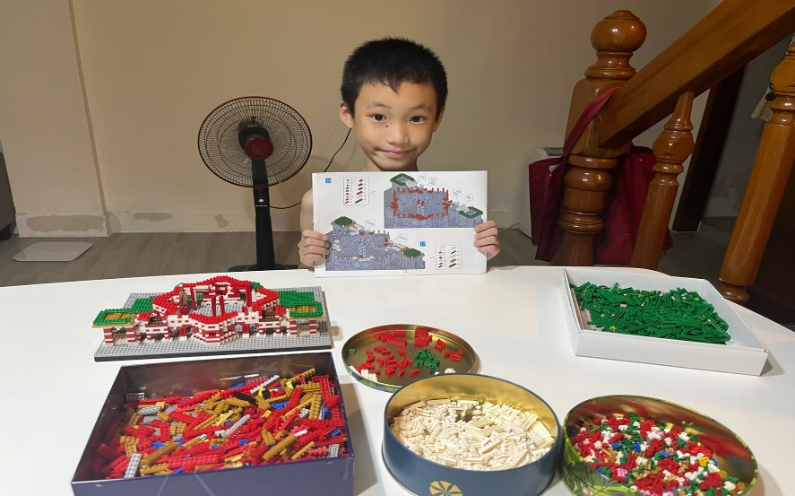
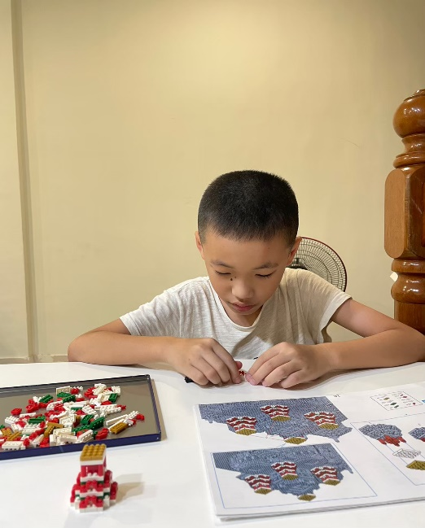
築夢過程瓶頸與解決方法
瓶頸：樂高數量很多，
要找一個就要花時間和眼力……
解決方法：剛拆開的樂高組，有很多包零件混和在一起，建議相同顏色或類似形狀的樂高先分類，就會加快找尋速度。

Slide 13
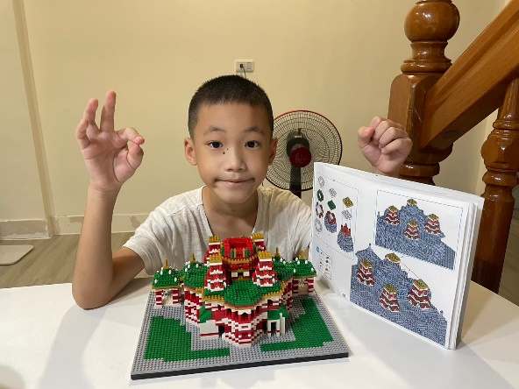
築夢過程心得分享
築夢時間：112年7月3日暑假開始到8月初，
完成作品，拚樂高的時間為每日早上和假日，中間遇到困難時會先停止，等爸爸有空再幫我解決問題，雖然這個成品很大，耗費很多時間，但我覺得非常有成就感，希望分享給大家。

Slide 14
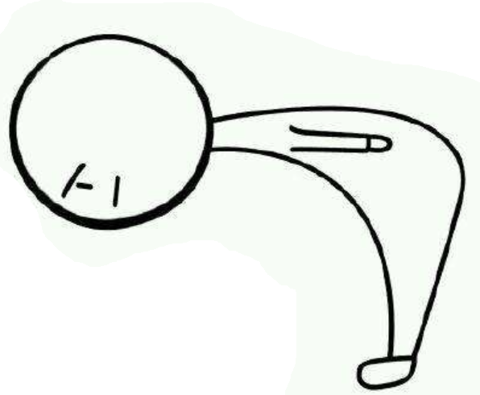
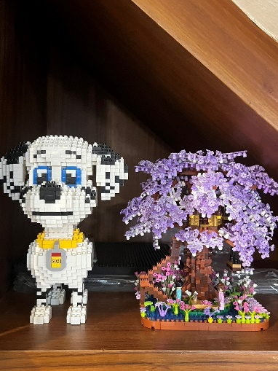
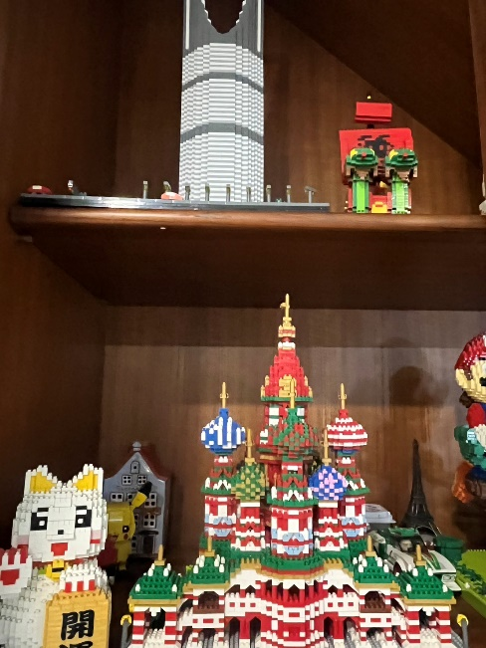
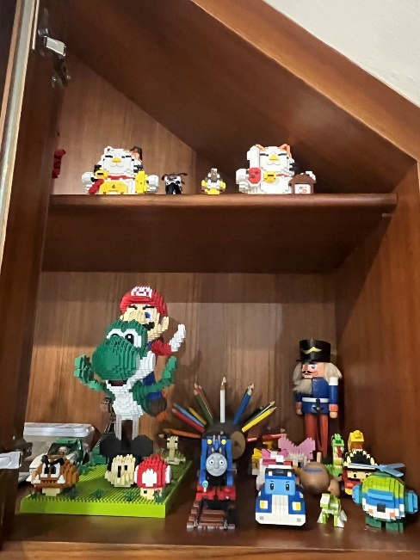
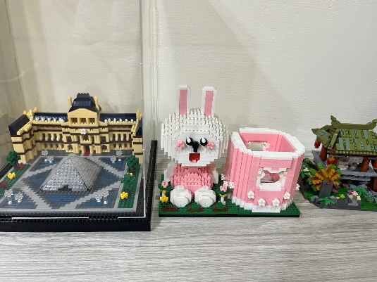
~築夢計畫~
謝謝大家的觀賞

